Slide 1
Uso de High-Volume
For-Hire Services (HVFHS)
en USA · Agosto 2025
Análisis exploratorio y preparación de datos para un problema de Machine Learning supervisado
CEIA · FIUBA
Análisis
de Datos
Trabajo Práctico Integrador
3B 2026
G R U P O 0 7
PRESENTADO POR
Silvert Kevin QUISPE PACOMPIA
REPOSITORIO
github.com/SilvertK164/
ceia-analisis-datos-tp-hvfhs

Slide 2
1 · IDENTIFICACIÓN DEL DATASET
GRUPO 07
Qué contiene y de dónde viene
Registro oficial de viajes de alto volumen en Nueva York
Cada fila es un viaje despachado por Uber o Lyft: cuándo se pidió, cuándo subió el pasajero, cuánto duró, cuánto costó y cuánto cobró el conductor.
19.271.461
viajes registrados
25
variables por viaje
70,4 %
Uber (HV0003)
29,6 %
Lyft (HV0005)
Origen y ventana temporal
Datos publicados por la Comisión de Taxis y Limusinas de Nueva York (TLC), con un diccionario oficial que define cada columna.
Se eligió agosto de 2025. El año completo son unos 240 millones de filas en 12 archivos de 480 MB, y trabajar con un solo mes fue sugerencia de la cátedra.
Agosto por sí solo supera los 19 millones de viajes: alcanza para todas las consignas.
Tipos de variable (Clase 1, slides 37-38)
11 cuantitativas: distancia, duración, tarifa base, peajes, impuestos, recargos, propina y pago al conductor.
14 categóricas: la empresa, las dos bases, las zonas de origen y destino, las cuatro marcas de tiempo y los cinco indicadores de sí/no.
Las variables binarias son un caso particular de las categóricas nominales.
Una corrección necesaria
PULocationID y DOLocationID vienen guardadas como números enteros, pero no son cantidades: son etiquetas de zona.
La zona 138 no es «más» que la zona 69. Tratarlas como numéricas haría que el modelo les asigne un orden que no existe.
Las reclasificamos como categóricas nominales antes de seguir.
HVFHS · Nueva York · Agosto 2025
1 / 7

Slide 3
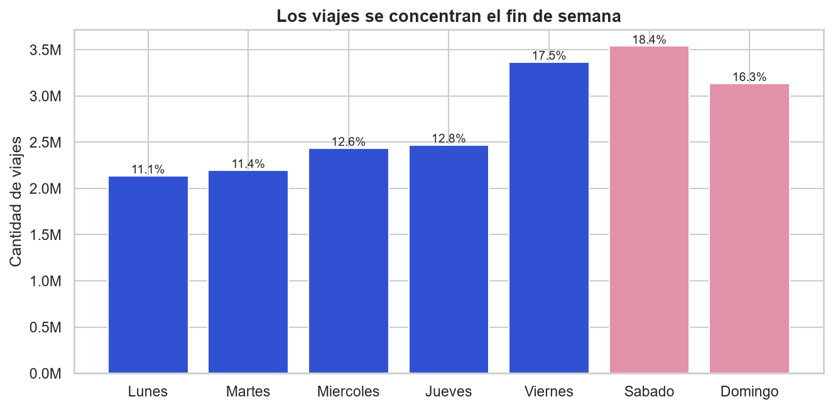
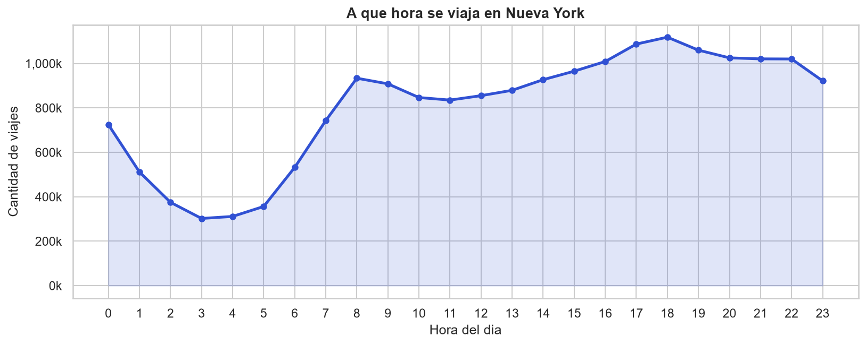
2 · EXPLORACIÓN Y VISUALIZACIÓN
GRUPO 07
Patrones temporales de uso
Cada gráfico se eligió según el tipo de variable
Barras para las categóricas, líneas para lo que evoluciona en el tiempo, histograma para las numéricas y boxplot para comparar una numérica entre grupos.
Patrón semanal
Sábado 3.538.584 viajes (18,4 %) contra lunes 2.134.937 (11,1 %): el sábado concentra un 66 % más.
El orden de los días es creciente de lunes a sábado, sin excepciones.
Patrón horario
El mínimo es a las 3 de la mañana, con 302.466 viajes, y el máximo a las 18 h, con 1.118.439.
Hay un repunte matinal a las 8-9 h, pero es mucho menor que el vespertino, y la actividad sigue alta pasada la medianoche.
Qué se concluye
Los dos patrones apuntan a lo mismo: el servicio se usa para ocio, no para ir a trabajar. Si fuera laboral, el pico estaría entre semana y a la mañana.
La demanda está muy repartida: 262 zonas de origen y ninguna supera el 2,2 %.
HVFHS · Nueva York · Agosto 2025
2 / 7

Slide 4
3 · CALIDAD DE LOS DATOS
GRUPO 07
Datos faltantes y su clasificación
La columna originating_base_num está vacía en el 29,5 % de los registros
No alcanza con contarlos: hay que determinar de qué tipo son, porque de eso depende el tratamiento. Aplicamos el método de la Clase 3, slide 55.
1
Descartar MCAR
Agrupar de distintas maneras y comparar
2
Evaluar si es estructural
Consultar la documentación de recolección
3
Clasificar como MAR
Se explica por otra columna: la empresa
Agrupando por
% de faltantes
Lo que dice la documentación
El diccionario del TLC define el campo como «Base number of the base that received the original trip request», y nada más.
No menciona a Lyft, así que la documentación no confirma que sea estructural.
Lo verificamos contra los datos: si el dato no existiera, debería faltar en el 100 % de los viajes de Lyft.
Encontramos que Lyft sí lo informa en 20.348 viajes, el 0,36 % de los suyos. El dato existe. No es estructural.
Clasificación final: MAR
Queda la definición de la Clase 3 slide 52: «la falta del valor se relaciona con los datos de otras columnas». Esa columna es la empresa.
Es el mismo esquema que el ejemplo de la clase, donde el sueldo faltaba según la edad del encuestado.
Tratamiento: se descarta la columna, pero por redundante y no por estructural. Saber que falta equivale a saber que el viaje es de Lyft, y eso ya lo informa la variable empresa.
día de la semana
28 % – 31 %
viaje compartido
parejo
empresa: Uber
0,00 %
empresa: Lyft
99,64 %
Resultado
Es MCAR solo si el porcentaje es parejo al agrupar de distintas maneras. Con la empresa no lo es en absoluto: se descarta MCAR.
HVFHS · Nueva York · Agosto 2025
3 / 7

Slide 5
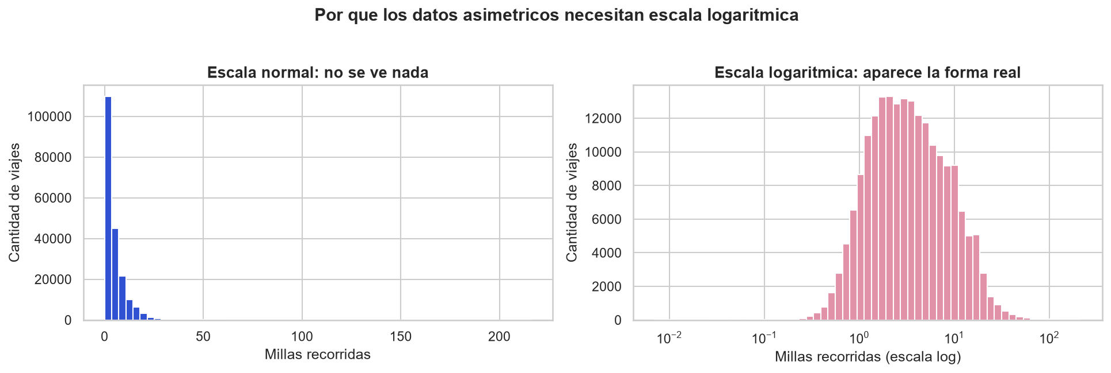
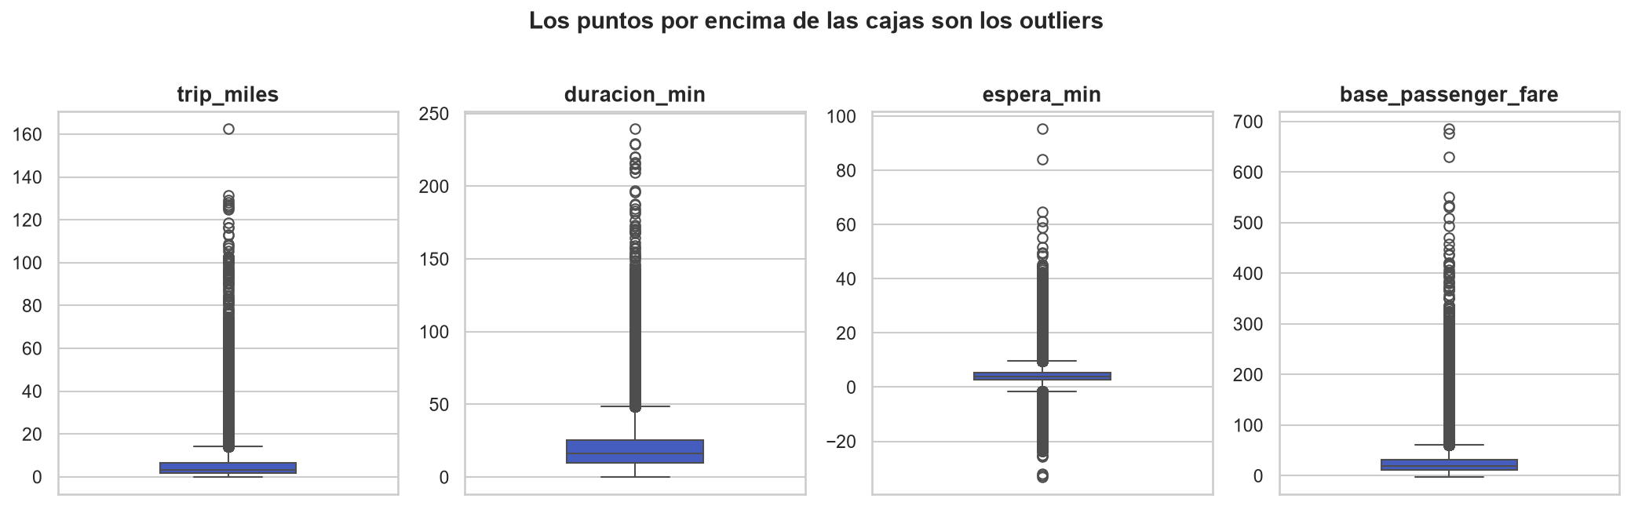
4 · CALIDAD DE LOS DATOS
GRUPO 07
Errores, valores atípicos y asimetría
Un error y un valor atípico no son lo mismo, y no se tratan igual
El error es un valor imposible y se detecta con conocimiento del dominio. El outlier es raro pero posible y se detecta con estadística.
Errores encontrados
espera negativa: 1,164 %
tarifa igual a cero: 0,962 %
tarifa negativa: 772 casos
distancia o duración cero
Se eliminan: son imposibles. En total se depuró el 2,12 % de las filas.
Outliers que se conservan
Los viajes de más de 100 millas existen: son traslados a otros estados.
Las tarifas altas corresponden a esos viajes largos.
Eliminarlos sería perder información válida.
Por qué recortamos por percentil y no por el criterio IQR
El método IQR de la Clase 3 marca como atípico todo lo que quede fuera de Q1 − 1,5×IQR y Q3 + 1,5×IQR. Aplicado acá señala entre el 4,5 % y el 7 % de cada variable, es decir cientos de miles de viajes perfectamente válidos.
El motivo es que el IQR supone una distribución aproximadamente simétrica, y el gráfico de arriba muestra que las nuestras no lo son: en escala normal todo se amontona contra el eje, y recién en escala logarítmica aparece la forma real.
Por eso el IQR se usa como diagnóstico, y para el tratamiento se recorta al percentil 99, que se adapta mejor a distribuciones asimétricas.
HVFHS · Nueva York · Agosto 2025
4 / 7

Slide 6
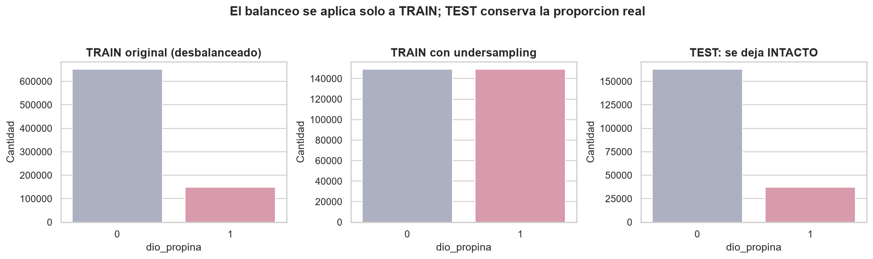
5 · PROBLEMA DE ML Y PREPARACIÓN
GRUPO 07
Variable objetivo y flujo de preparación
Problema planteado: clasificación binaria · ¿el pasajero dejará propina?
Variable objetivo dio_propina = tips > 0. Se predeciría al terminar el viaje, cuando ya se conocen la distancia, la duración, la tarifa y las zonas.
SPLIT 80/20
Nulos
Outliers
Discretizar
Codificar
Escalar
Balancear
Reducir
Sobre TRAIN se calcula y se aplica · sobre TEST solo se aplica · el balanceo no se hace sobre TEST (Clase 7, slides 5 y 26)
Decisiones de transformación
Faltantes: descartar la columna redundante.
Outliers: recorte al percentil 99.
hora y día: codificación cíclica con seno y coseno, para que las 23 h y las 0 h queden contiguas.
Zonas: frequency encoding. Con one-hot, 262 categorías darían más de 500 columnas (Clase 4, slide 42).
Escalado: estandarización, que es la que PCA requiere.
Balance de clases
La target está desbalanceada 18,5 % contra 81,5 %, una relación de 1 a 4,4.
No es extremo: la Clase 5 slide 27 reserva ese término para casos de 1 a 1000.
Comparamos SMOTE con undersampling y elegimos undersampling, porque con 800.000 filas de entrenamiento sobran datos y no hace falta generar filas sintéticas.
TEST conserva la proporción real para que las métricas sean honestas.
Por qué el split va antes que todo lo demás · Clase 5, slide 5
«Si usáramos el dataset completo cuando hacemos una transformación, estaríamos contaminando el dataset de entrenamiento con pistas de los datos de test.» TRAIN quedó en 800.000 filas y TEST en 200.000, con la clase positiva en 18,625 % en ambos: la estratificación funcionó.
HVFHS · Nueva York · Agosto 2025
5 / 7

Slide 7
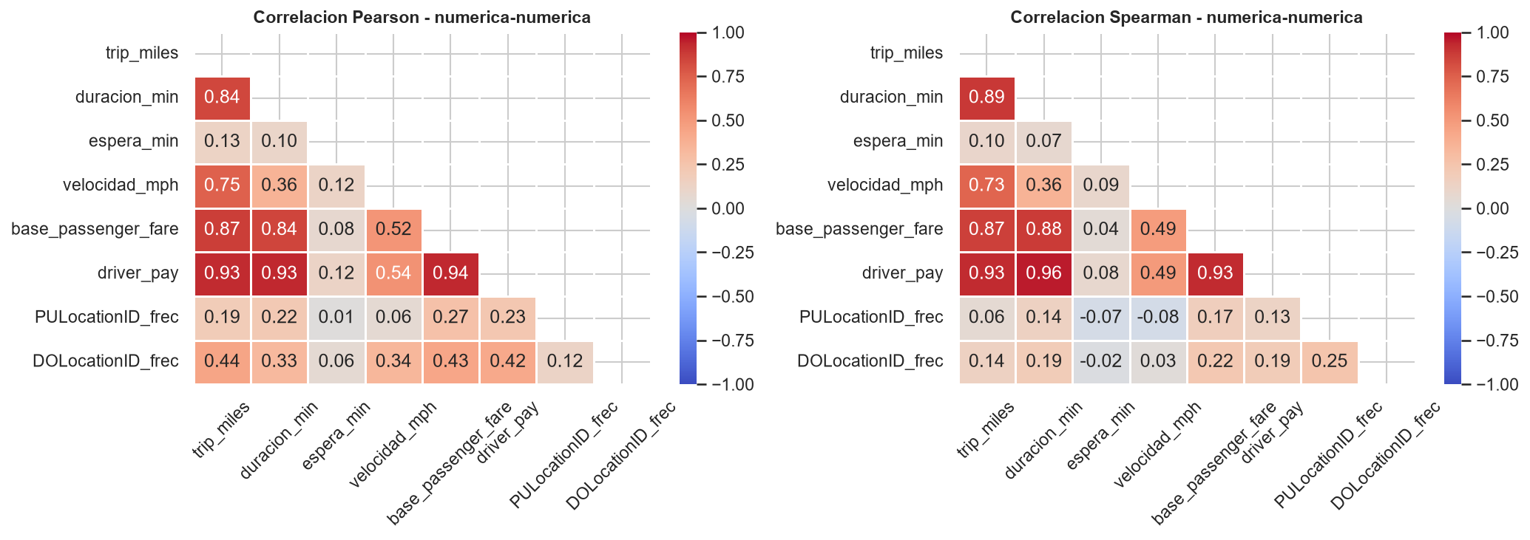
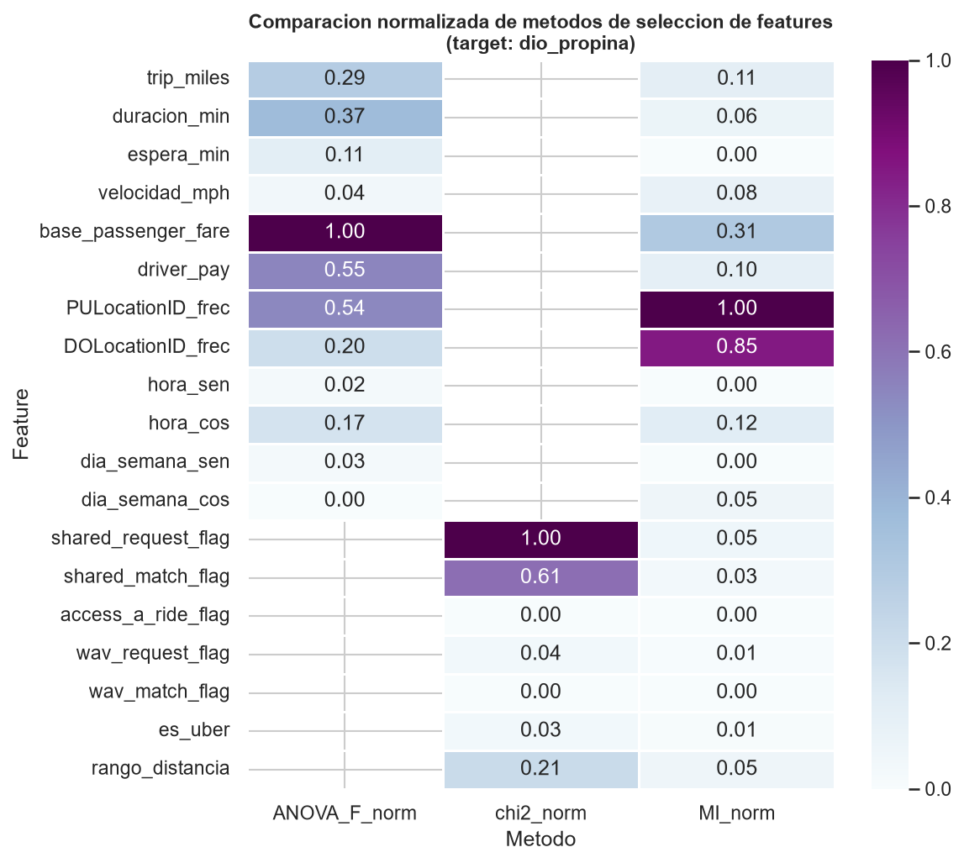
6 · REDUCCIÓN DE DIMENSIONALIDAD
GRUPO 07
Selección de features: relevancia y redundancia
Dos criterios para descartar variables · Clase 7, slide 7
Se buscan las que dicen lo mismo que otra (redundancia) y las que no aportan nada sobre la variable objetivo (relevancia).
Resultado: de 19 variables a 11
Se descartaron 3 por redundancia y 5 por irrelevancia.
Dos detalles del procedimiento: la discretización que habíamos creado quedó afuera, porque tenía 0,97 de correlación de Spearman con la variable continua; y las variables cíclicas se evaluaron de a pares, porque descartar el seno y conservar el coseno rompería la codificación.
Redundancia: 6 pares por encima de 0,80
El par más fuerte es base_passenger_fare con driver_pay, en 0,935: lo que cobra el conductor se calcula sobre lo que paga el pasajero.
También trip_miles con driver_pay (0,926) y con duracion_min (0,842).
De cada grupo se conserva un solo representante.
Relevancia: tres métodos comparados
ANOVA para las numéricas, Chi² para las categóricas e Información Mutua para ambas, todos con SelectKBest y normalizados en el mapa de la derecha.
Las frecuencias de zona resultaron las dos variables más informativas, con 0,039 y 0,033 de información mutua.
HVFHS · Nueva York · Agosto 2025
6 / 7

Slide 8
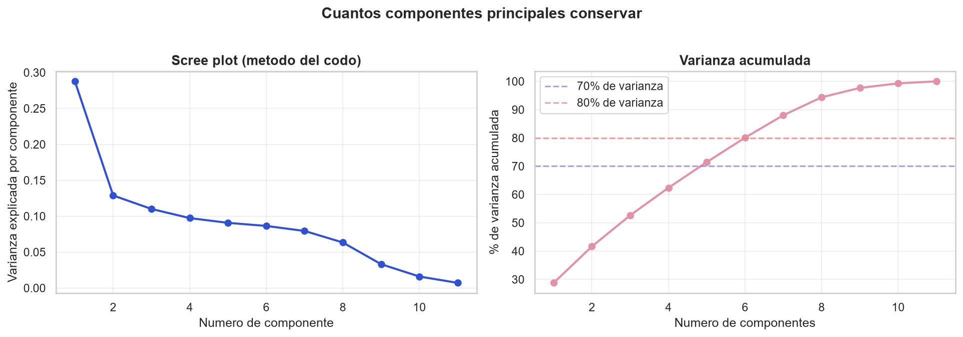
7 · RESULTADO Y CIERRE
GRUPO 07
PCA, datasets finales y conclusiones
Extracción de features con PCA · Clase 7, slides 10 a 25
A diferencia de la selección, PCA no elige variables: crea variables nuevas combinando las originales. Comprime, pero los componentes ya no son interpretables.
19
11
80,1 %
varianza retenida
28,8 %
explica solo PC1
6
variables
iniciales
tras la
selección
componentes
de PCA
DATASETS FINALES
train 298.004 filas, balanceado
test 200.000 filas, 18,62 % real
0 faltantes · sin fuga de datos
CONCLUSIONES
— El uso es de ocio, no laboral.
— La calidad del dato depende de quién lo carga: Uber y Lyft no completan los mismos campos.
— Ninguna variable predice bien la propina, y saberlo antes de entrenar también es un resultado.
Ventajas y desventajas de la reducción
A favor: los componentes son ortogonales entre sí, así que por construcción no hay redundancia, y baja el costo de cómputo.
En contra: se pierde el 20 % de la varianza y, sobre todo, la interpretabilidad. «PC1» no le dice nada a nadie.
PCA además supone relaciones lineales (Clase 7, slide 12).
Por qué comprimió tan poco
El primer componente explica solo el 28,8 %, cuando en un caso favorable los primeros dos o tres concentran casi todo.
PCA únicamente puede comprimir lo que está correlacionado, y la selección previa ya había eliminado la redundancia: le quitamos justo lo que podía comprimir.
Selección y extracción compiten entre sí. Para este trabajo conviene la versión seleccionada, que es interpretable.
HVFHS · Nueva York · Agosto 2025
7 / 7

